Slide 1
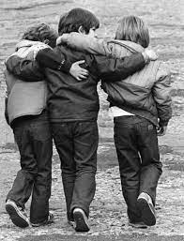
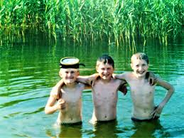
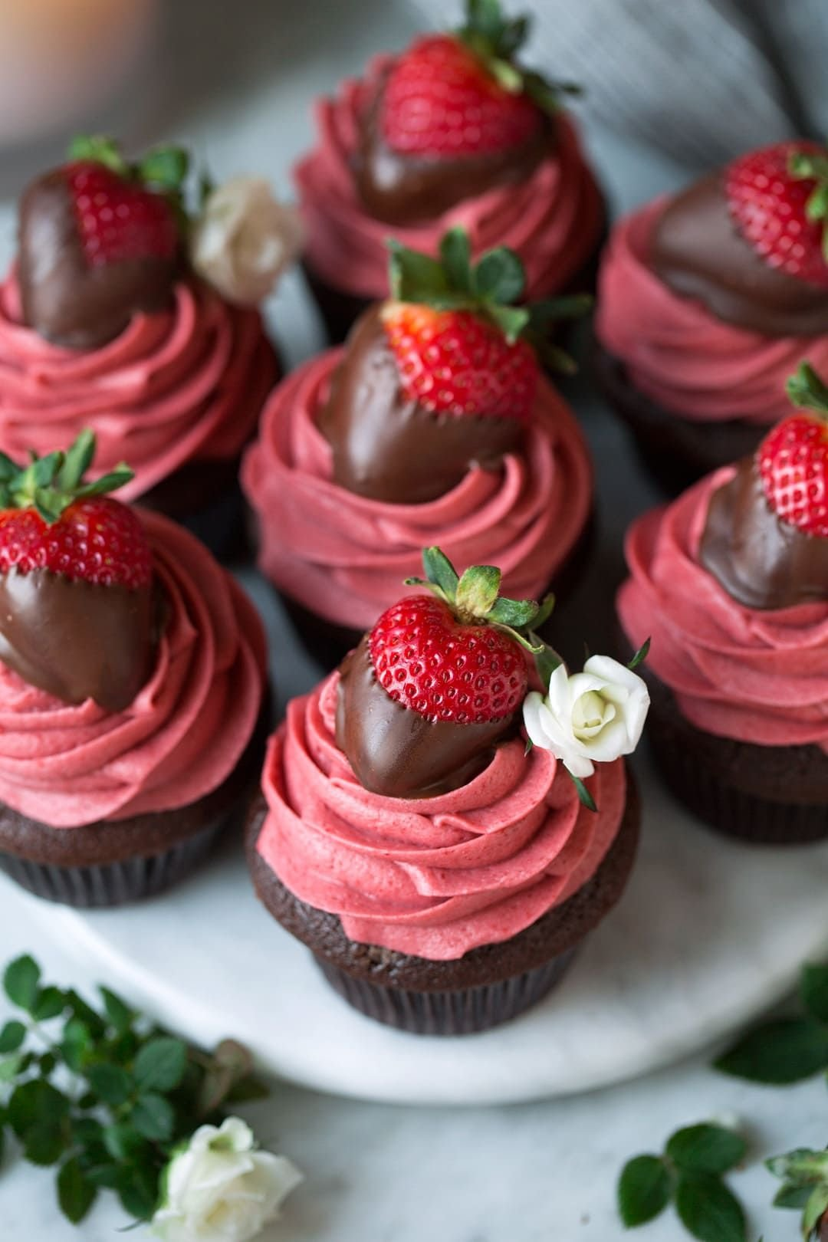
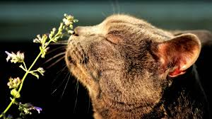
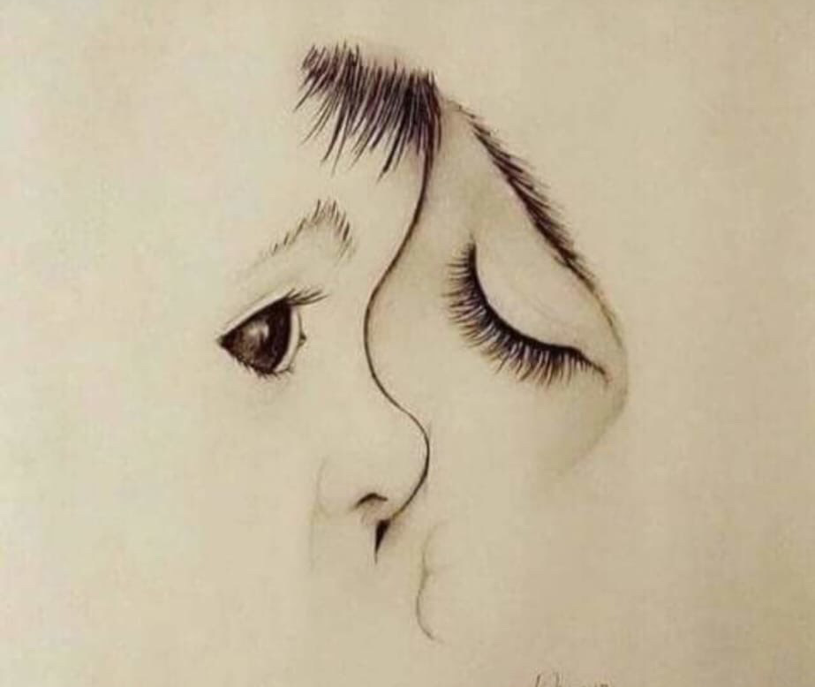
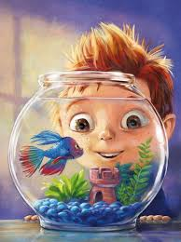
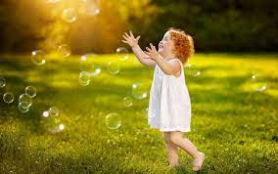
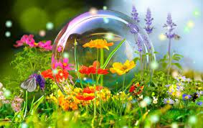
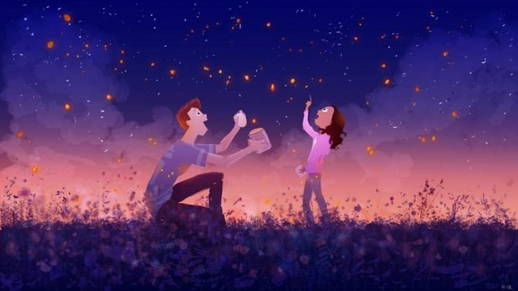
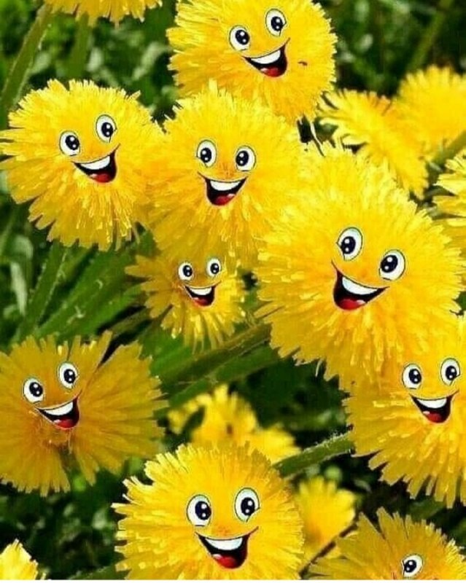
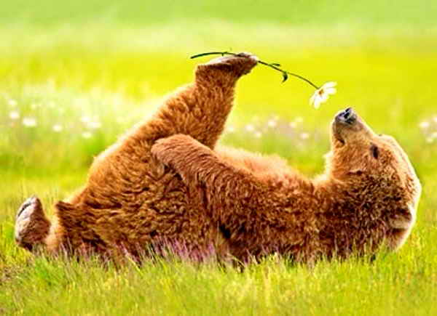
Творча фантазія головної героїні. Зміни у внутрішньому світі й житті інших персонажів після зустрічі з Полліанною.
Вправа «Радість»
Заплющить очі. Згадайте якусь чудову подію у своєму життя, яка принесла вам велику радість, щастя.
Радість – це - …

Slide 2
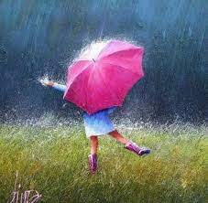
У чому полягає суть гри, про яку Полліанна розповіла Ненсі?
Гра
Ми можемо радіти, коли йде дощик? Чому?
Вам обіцяли цікаву подорож або відпочинок на морі, але не вдалося. Чи можна радіти?
- Ви отримали погану оцінку із зарубіжної літератури. Спробуйте у такому випадку знайти позитивне.
А ще велике щастя дарувати радість іншим, бо справжня радість – це радість розділення. Що ви можете сказати про характер головної героїні роману? Яка вона?
Як вона впливає на людей?
Е. Портер. «Полліанна» | ЗАРУБІЖНА ЛІТЕРАТУРА (academia-nikolenko-5klas.com.ua)

